Slide 1
中国科学院“粒子物理前沿卓越创新中心” 2019年度考评报告
报告人： 梁志均
报告时间： 2019年12月7日

Slide 2
1.个人基本情况
2000/9－2004/7：中山大学物理系，学士，物理学
2004/9－2011/7：中山大学物理系，博士，物理学
2010/7－2014/1：英国牛津大学物理系，博士后
2014/2－2016/2：美国加州大学圣塔克鲁斯分校，博士后
2016/2－至今：中国科学院高能物理研究所, 副研究员
2018年获得科学院百人计划择优支持

Slide 3
2019年进展
2019年各项工作总结
成功申请4项新的经费（主持3项）
发表5篇文章（1篇待发表）
8个国际会议报告 （3篇会议论文集）
ATLAS实验上的希格斯物理分析（ VBF模式H→bb）
获得2019年基金委面上基金的支持
CEPC物理上负责电弱物理（Z pole， WW runs）
CEPC上W玻色子质量投稿到EPJC
ATLAS高颗粒度高时间分辨探测器
所研发国产传感器在时间分辨率达到世界先进水平
CEPC的顶点像素探测器
完成整机结构的初步工程设计

Slide 4
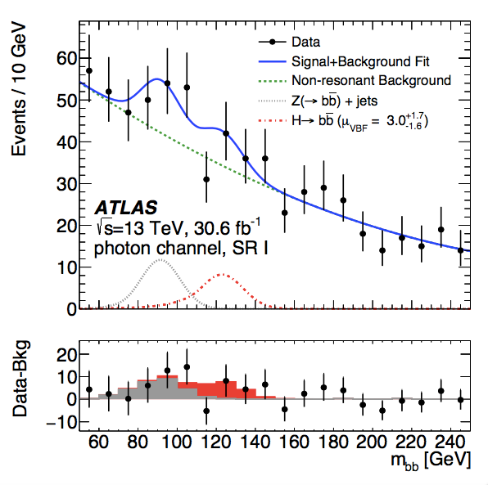
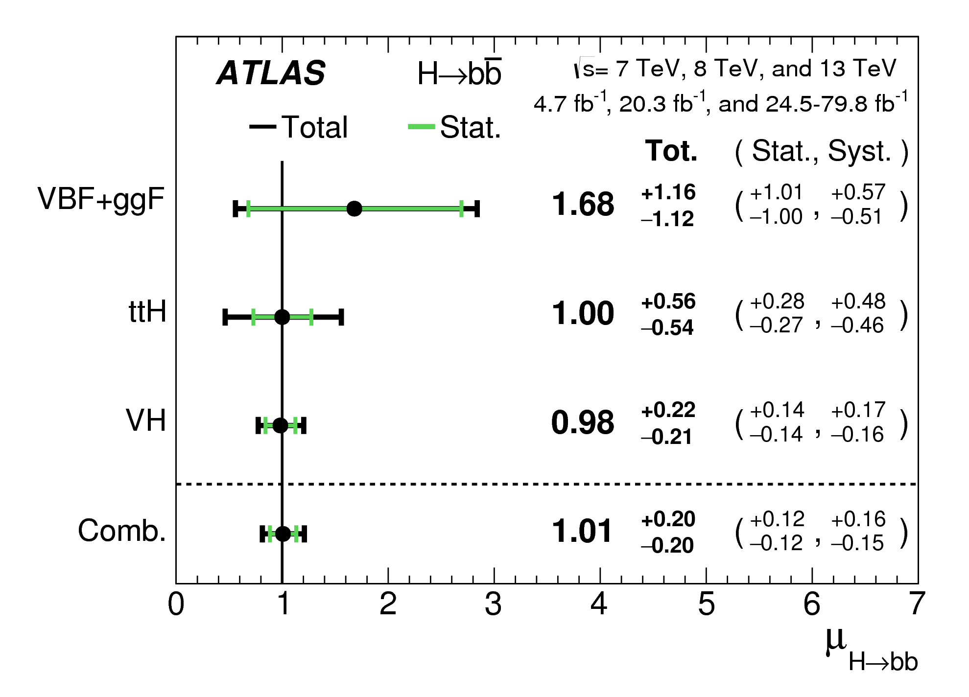
成果1：发现希格斯玻色子主要衰变道（H→bb）
2018年ATLAS与CMS实验发现H → bb的重要成果，各国媒体均有报道
是2018年度美国APS评为年度10大亮点之一
本人担任ATLAS的VBF模式 H → bb分析负责人，贡献2.1σ的观测显著度
VBF模式H → bb是ATLAS三个H → bb分析组的之一（VH，VBF，ttH）。
2019年，本人继续在full run2 分析中担任VBF H → bb分析的负责人analysis contact
本人博士后刘波担任文章编辑（paper editor)
Full run2的文章将在未来数月发表
Phys. Lett. B 786 (2018) 59
Phys.Rev. D98 (2018) 052003

Slide 5
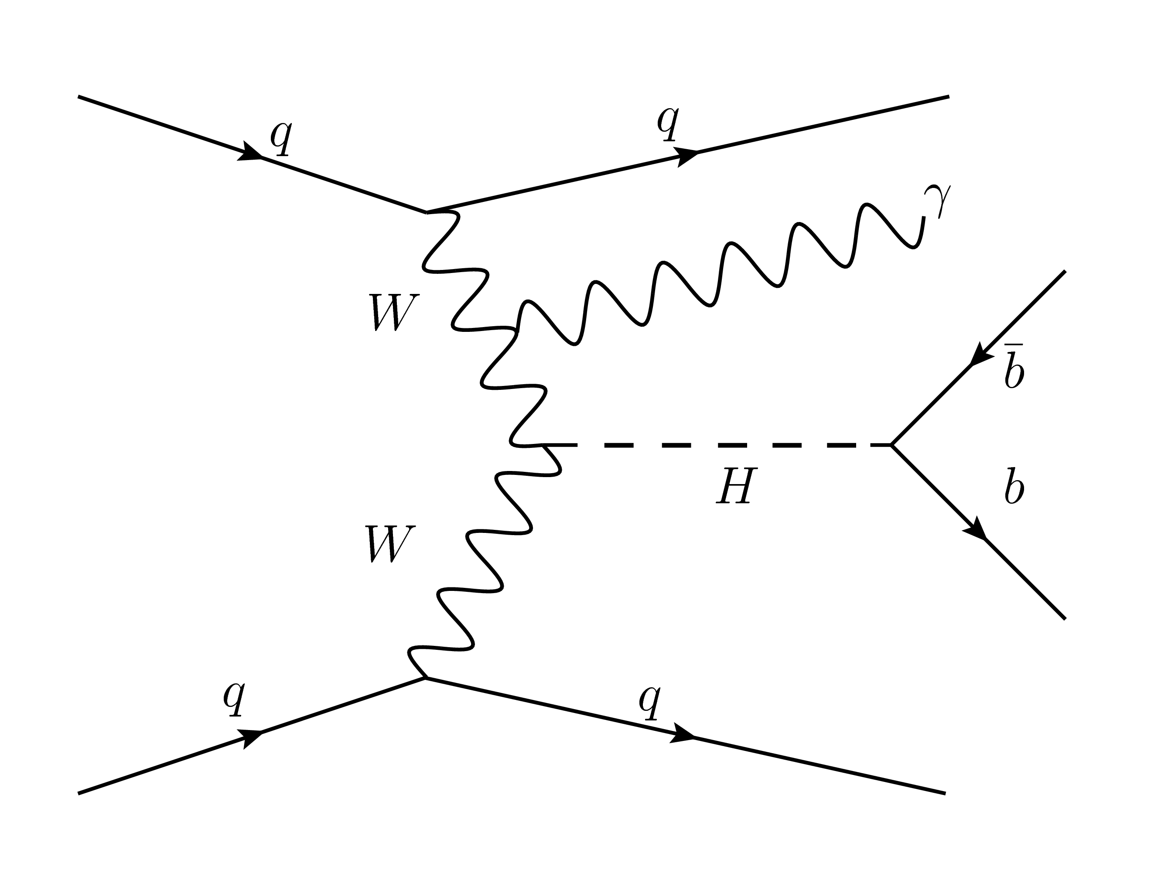
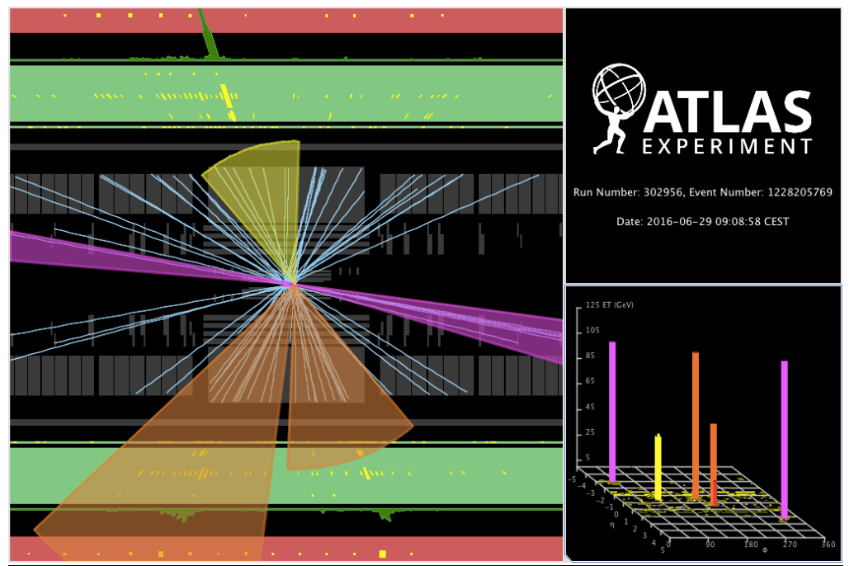
成果1：希格斯玻色子主要衰变道（H→bb）
创新研究方案：本人在ATLAS首次在VBF H→bb末态提出高能光子末态方案。
创新优势： 显著提高信噪比一个量级，解决系统误差大的问题
该方案得到2019年自然科学基金委的面上项目支持
5位基金委评委都肯定本人方案的创新性与有效性
光子
底夸克

Slide 6
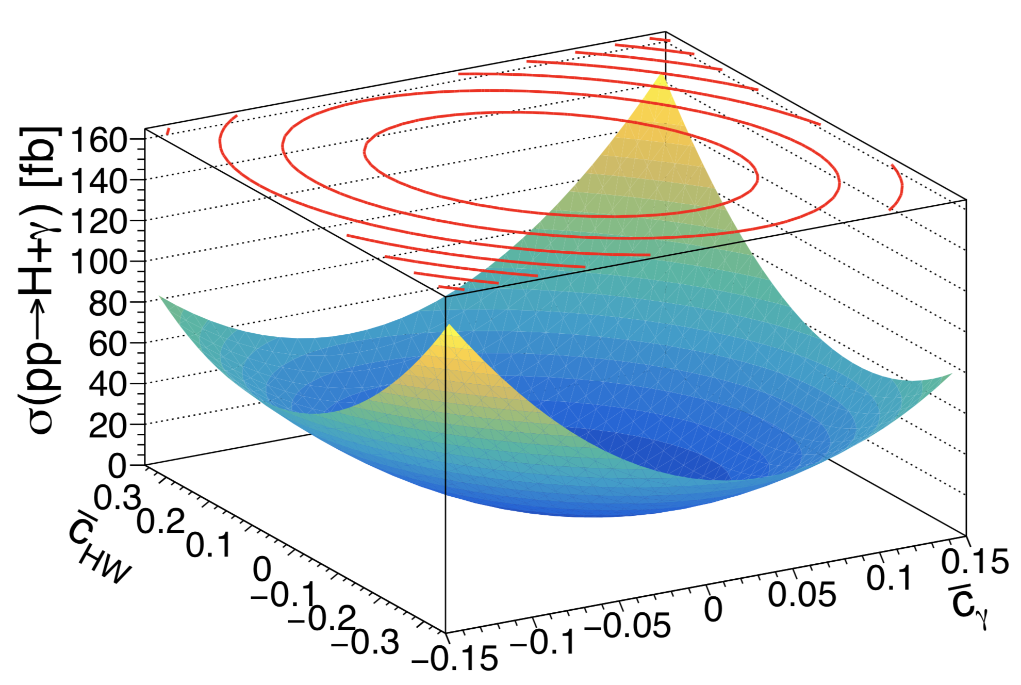
成果2：在H$γ$末态寻找新物理
意义：探索希格斯玻色子内部结构，与寻找其与光子反常耦合。
成果：完成一篇文章
利用ATLAS已发表数据做interpretation
用H$γ$末态研究希格斯玻色子的反常耦合上限。
Chinese Physics C Vol. 43, No. 4 (2019) 043001，
石辽珊，梁志均，刘波 （作者均为本人团队成员）

Slide 7
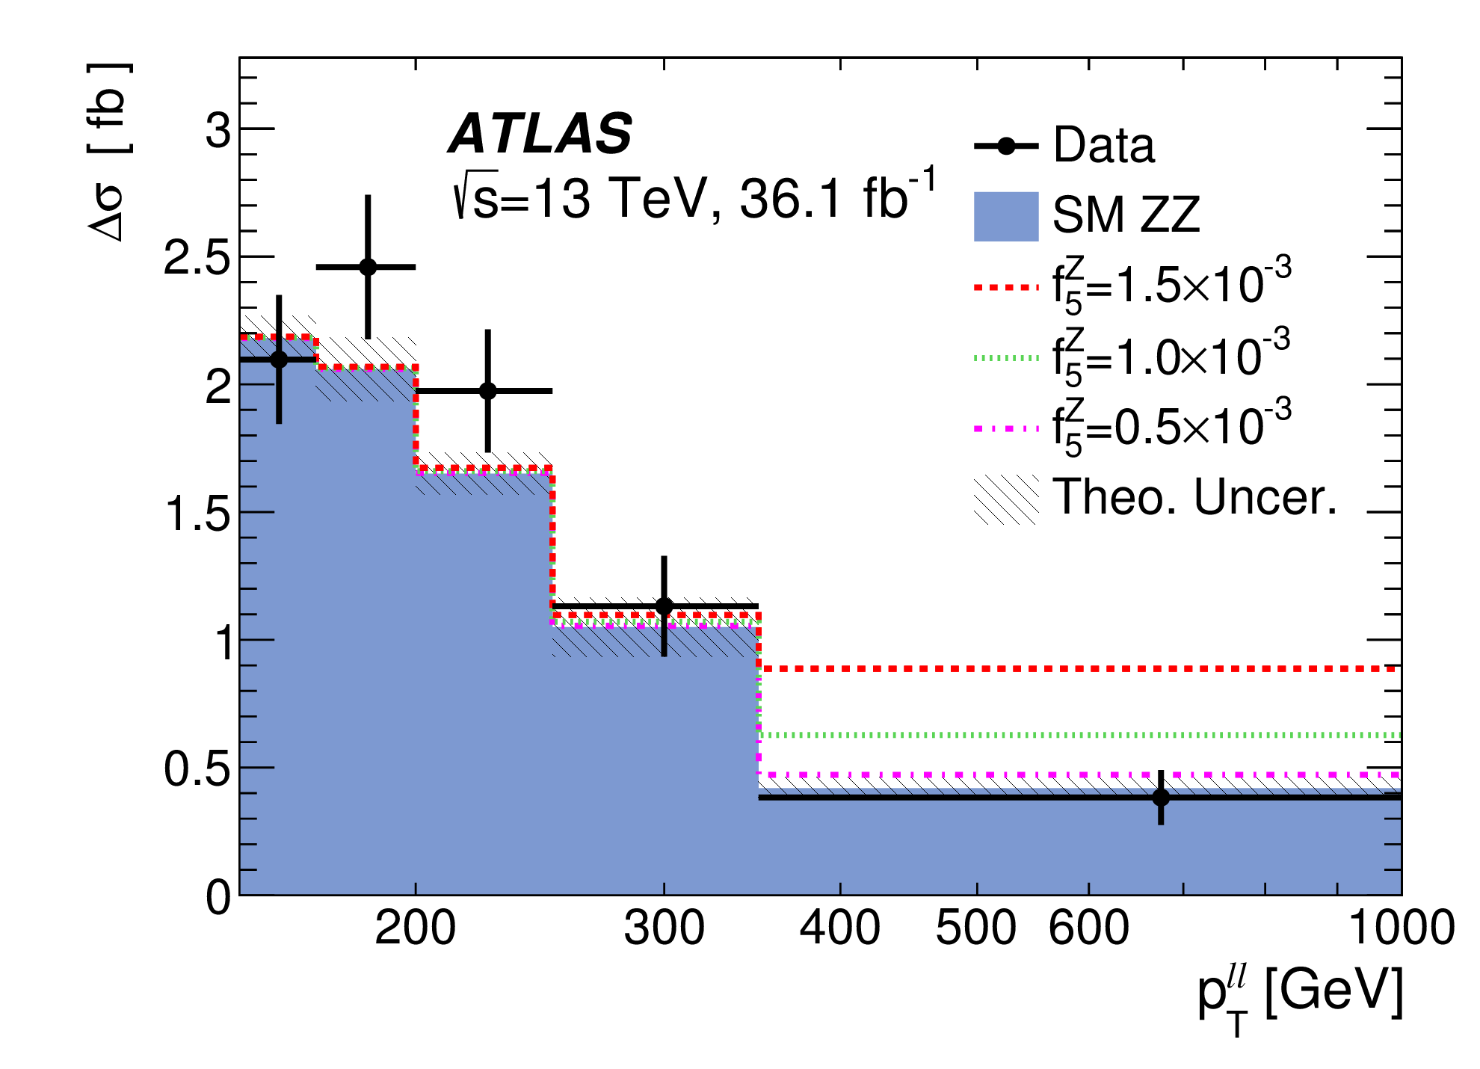
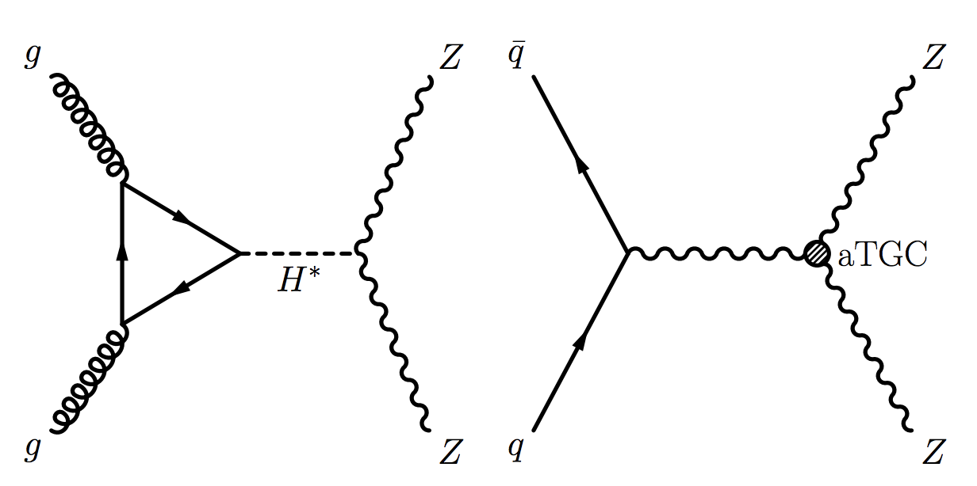
成果3：ATLAS实验上探索反常双玻色子耦合
利用ATLAS run2数据在ZZ→llvv上探索反常双玻色子耦合上
比run1的灵敏度提高数倍
本人团队刘波在该分析起了主要作用
负责所有统计分析，信号提前，limit setting
在ATLAS电弱物理组给了重要的approval talk
文章发表在JHEP上
JHEP 10 (2019) 127

Slide 8
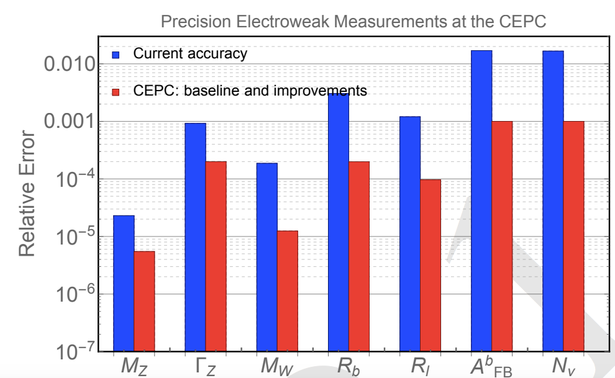
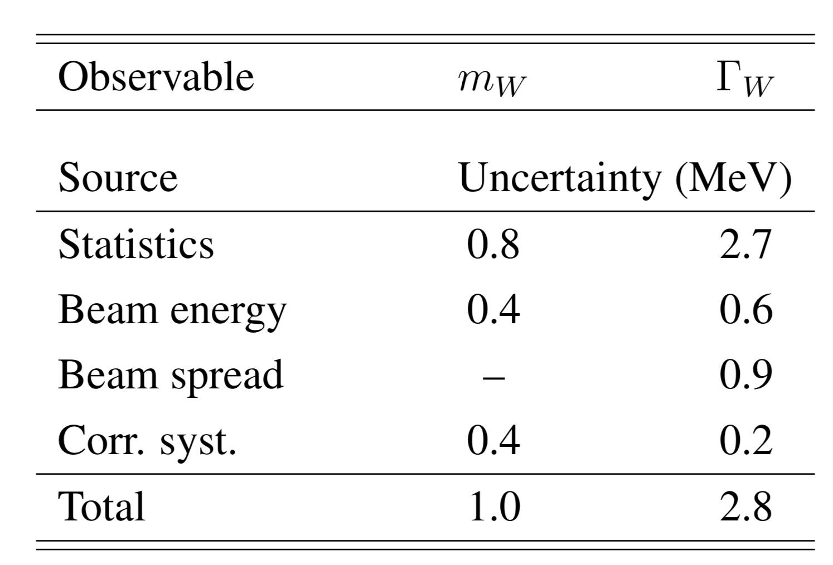
成果4：CEPC的电弱物理研究
成果：主导了CEPC中Z pole 与WW runs上电弱物理测量精度的研究
本人担任CEPC概念设计报告电弱物理章节的编辑
在多个国际高能物理会议（EPS2019，IAS2019等)上报告了该结果
2019年投稿CEPC上W质量测量的文章（首篇CEPC-Fcc joint paper）
CEPC上W玻色子质量的测量文章投稿EPJC，待发表 arXiv:1812.09855（沈培迅，李刚，梁志均）
EPJC审稿人评价正面
the authors present some of the issues in helpful analytic ways that lead at times to valuable insight
CEPC概念设计报告电弱物理上总结图
x

Slide 9
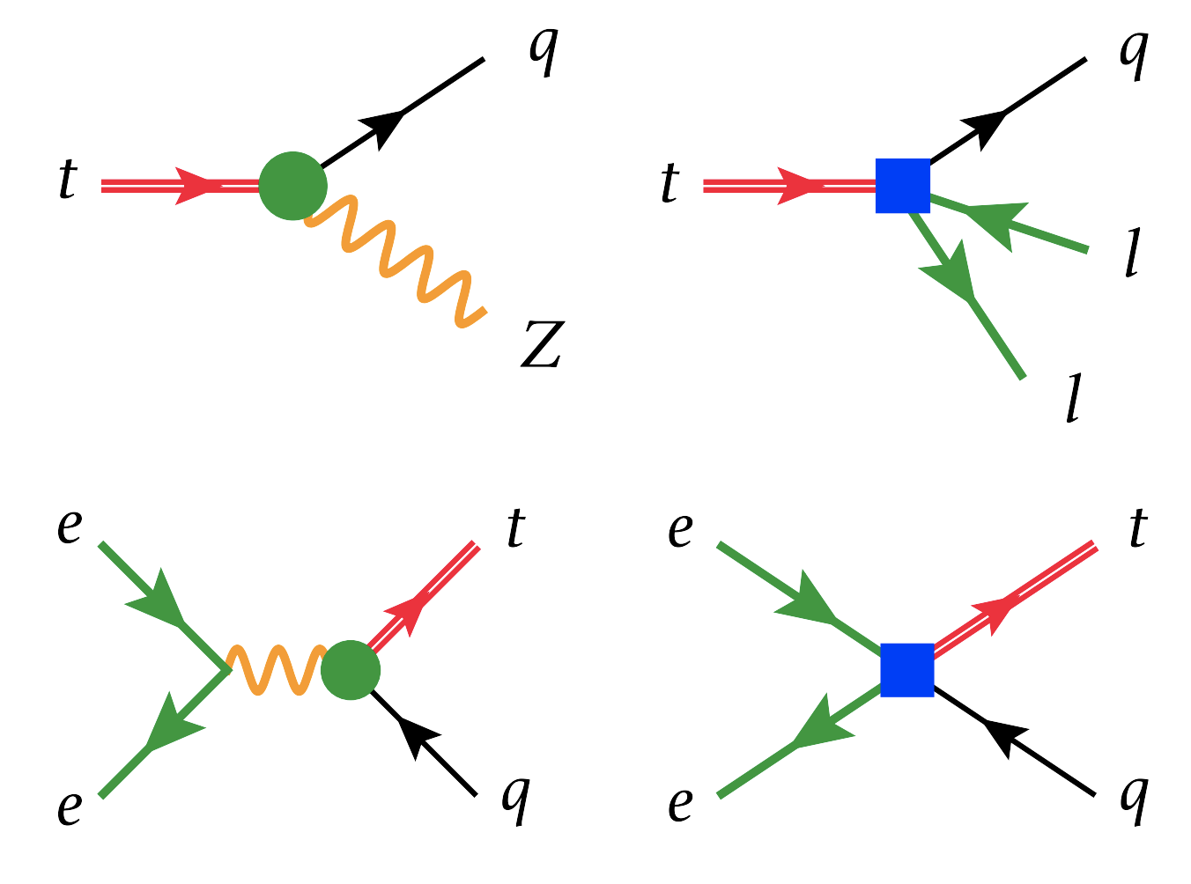
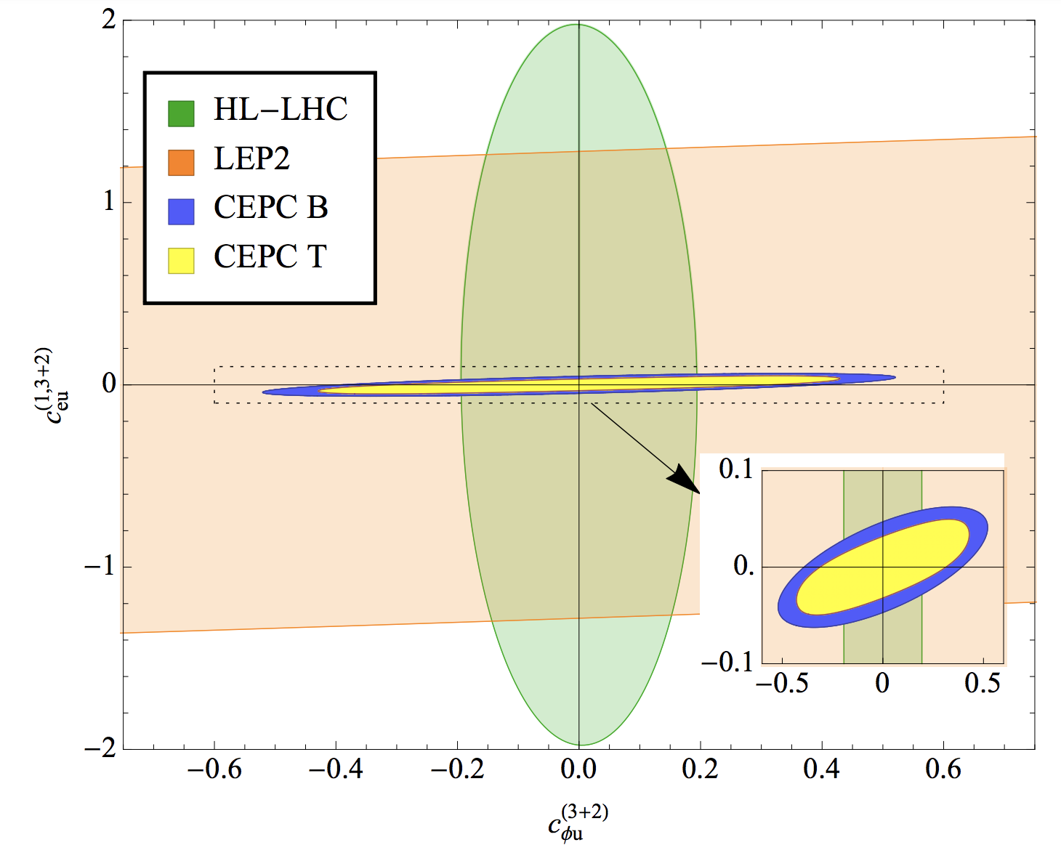
成果5： CEPC上四费米子反常耦合研究
探索CEPC上single top 与新物理寻找的潜力
四费米子反常耦合的灵敏度比LHC要高一个量级
与理论室张岑合作发表文章，本人团队石辽珊是第一作者
两费米子反常耦合
四费米子反常耦合
Probing the top quark flavor-changing couplings at CEPC，
Chin.Phys. C43 (2019) no.11, 113104，本人团队石辽珊是第一作者

Slide 10
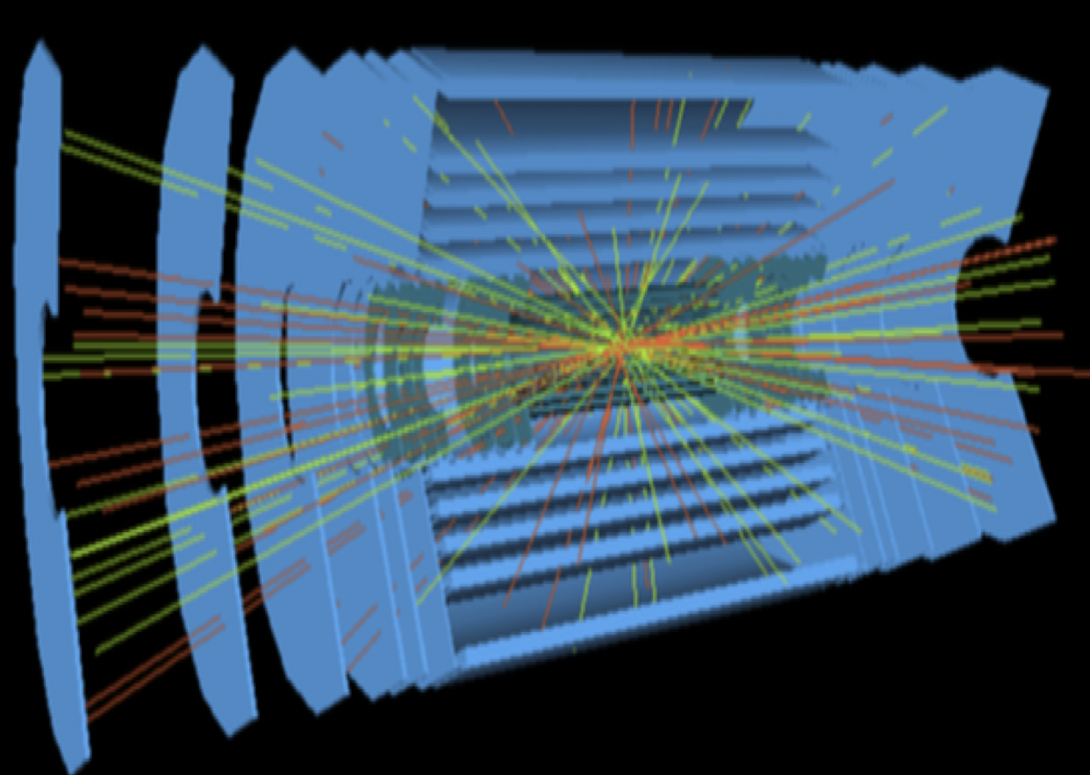
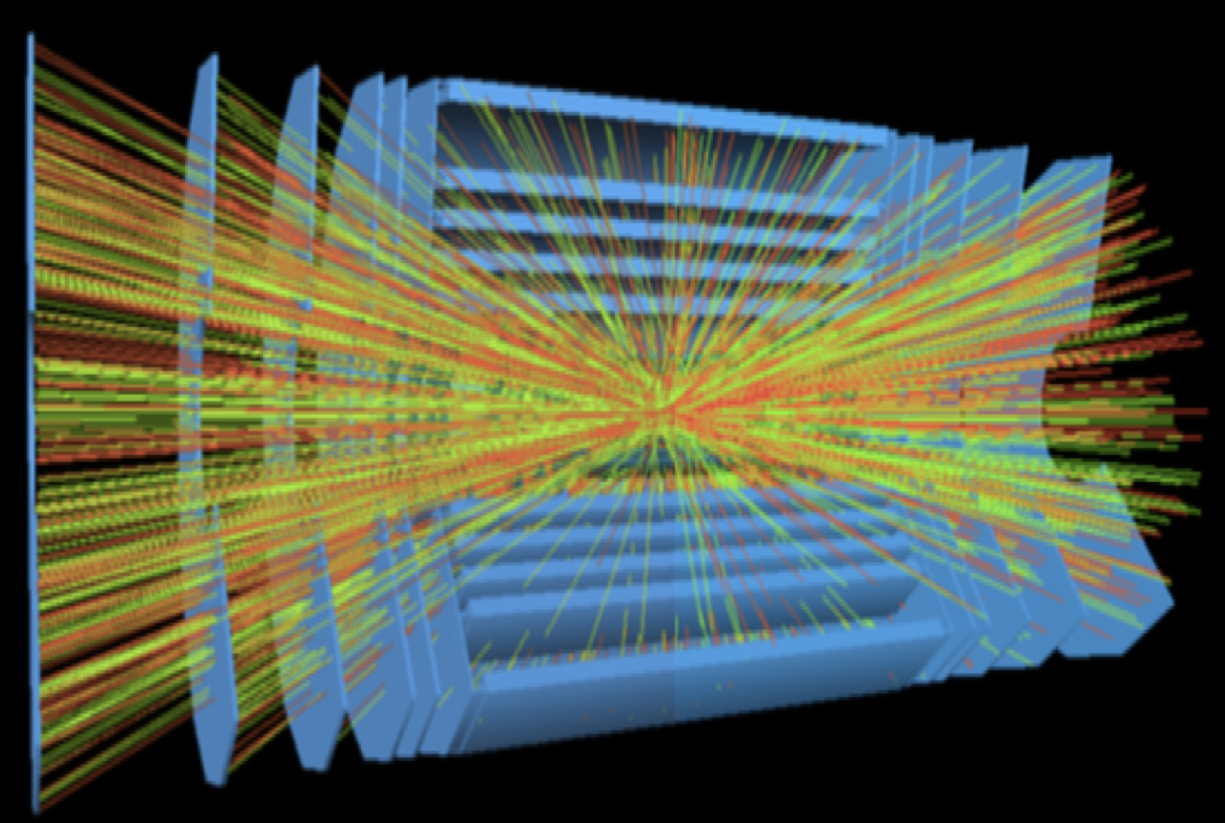
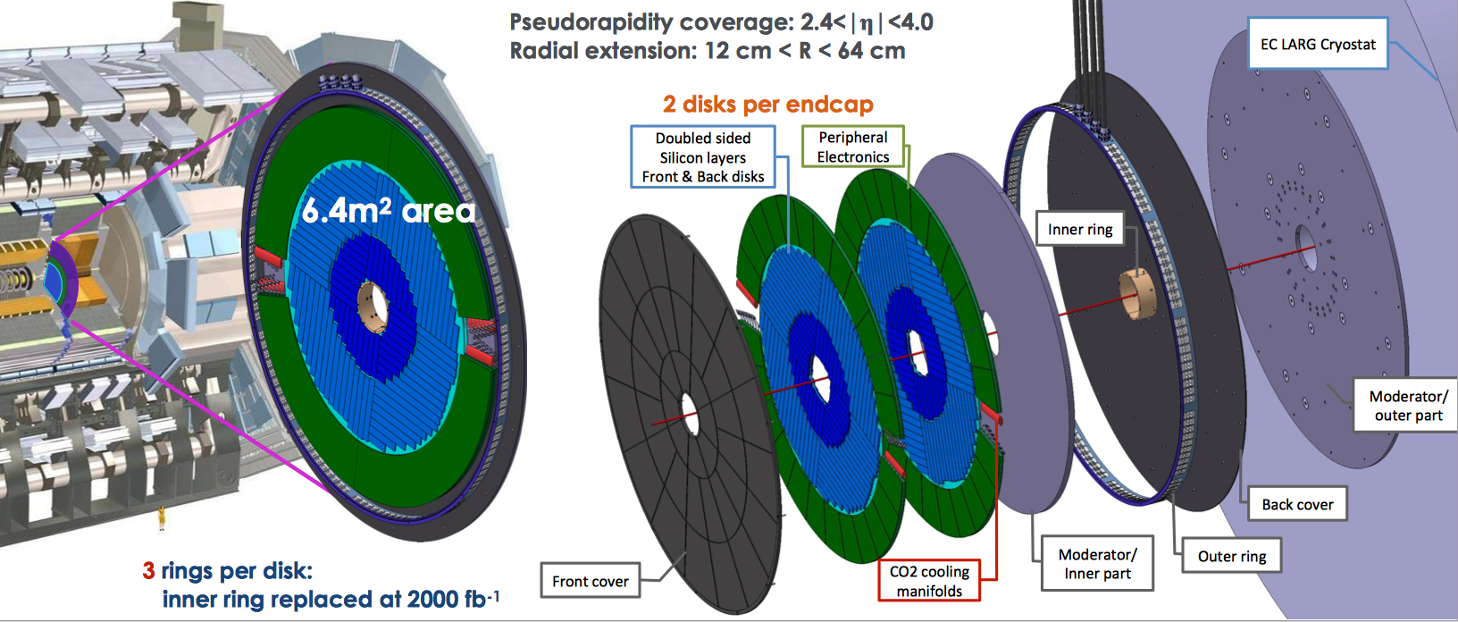
成果6： ATLAS实验高颗粒度高时间分辨探测器
研究目标：把粒子到达时间的测量精度提高3个数量级（25纳秒→30皮秒），解决高亮度LHC对撞事例堆积问题，显著提高希格斯测量的精度。
目前的ATLAS探测器
高亮度LHC升级后的ATLAS探测器
ATLAS实验高颗粒度高时间分辨探测器
6.4平方米的探测器
30皮秒时间分辨
抗200MRad电离辐照
能承受2.5×10¹⁵ neq/cm²
的等效中子通量的辐照

Slide 11
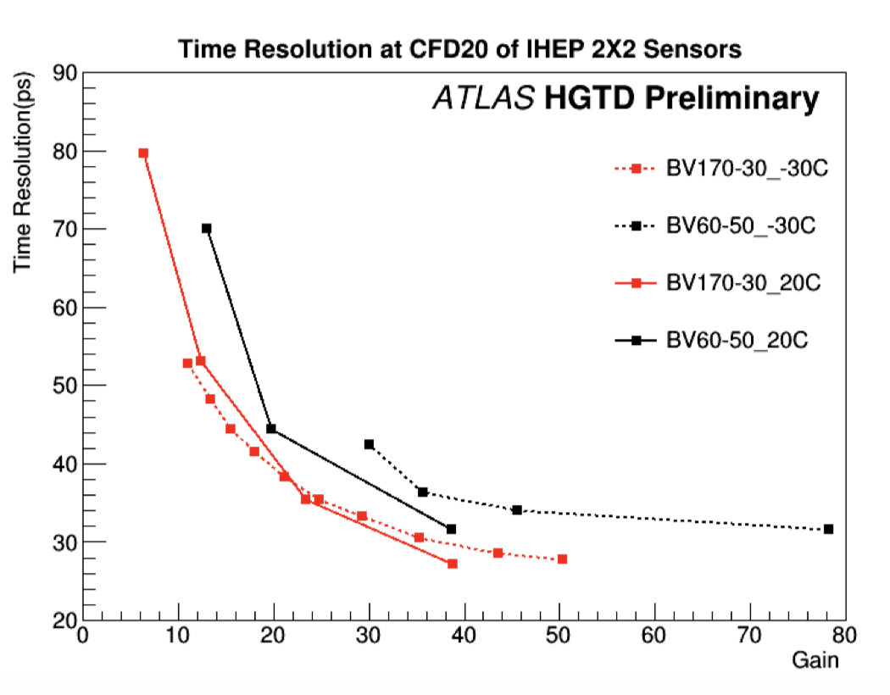
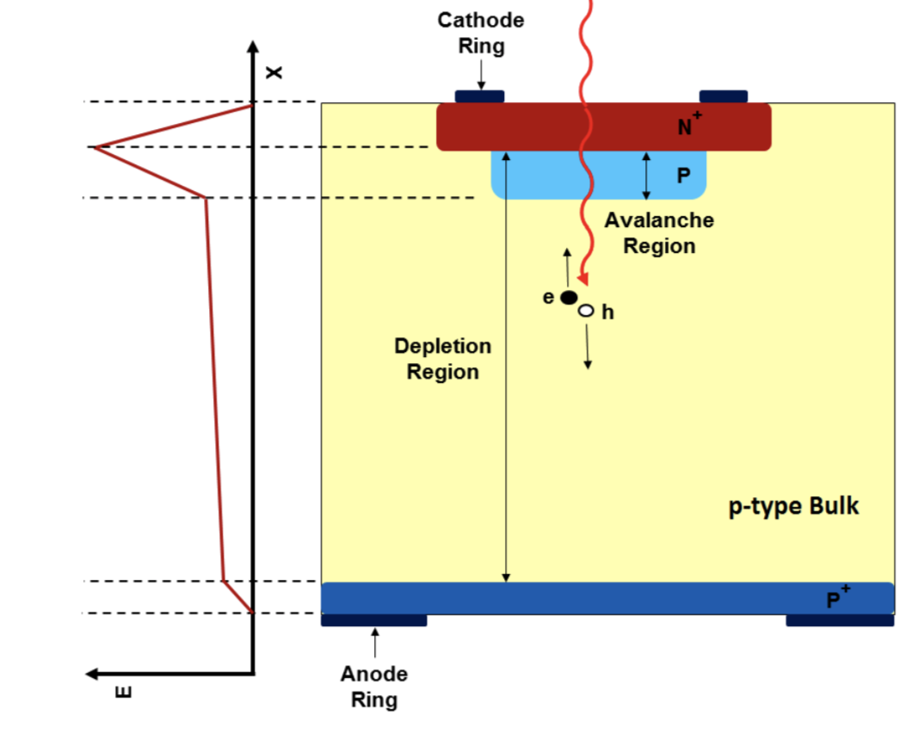
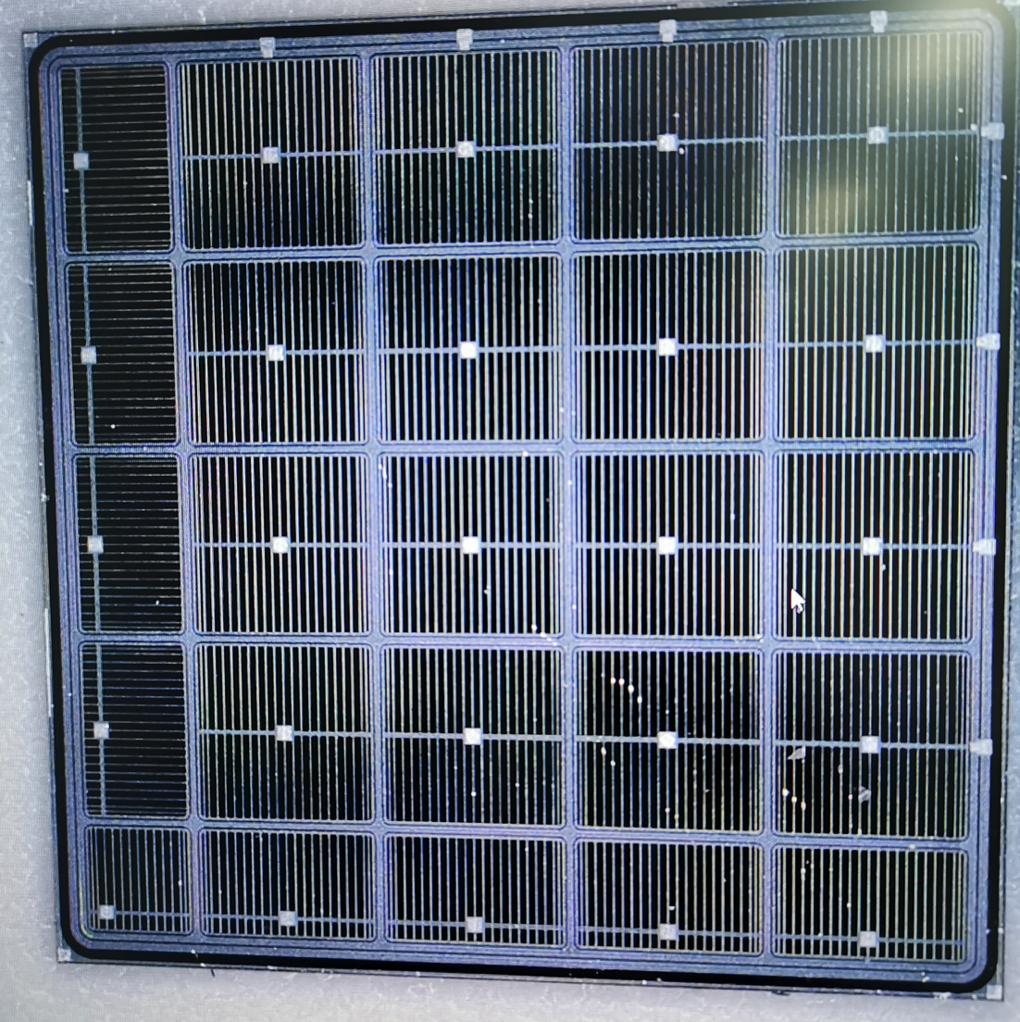
成果6： ATLAS实验高颗粒度高时间分辨探测器
本人主导首批国产LGAD超快传感器研制（与北师大合作）
得到核探测核电子学国家重点实验室的自主课题的支持
在束流测试中证实该传感器有30皮秒的时间分辨
达到世界先进水平，日本滨松公司LGAD性能相当
所研发的传感器达到30皮秒的时间分辨
所研发的
5x5 像素
国产超快传感器
LGAD超快传感器原理

Slide 12
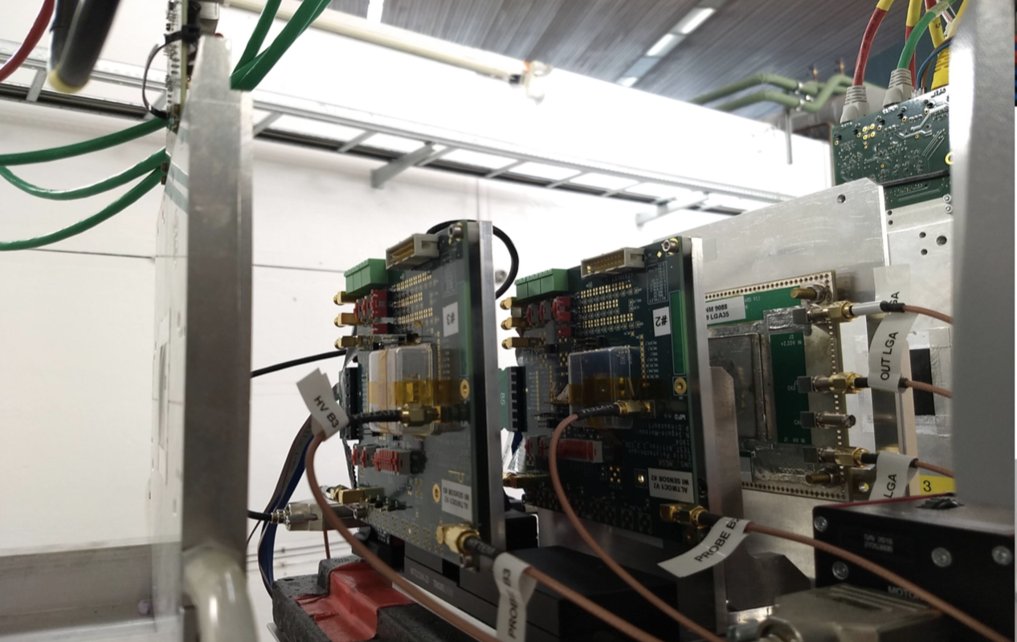
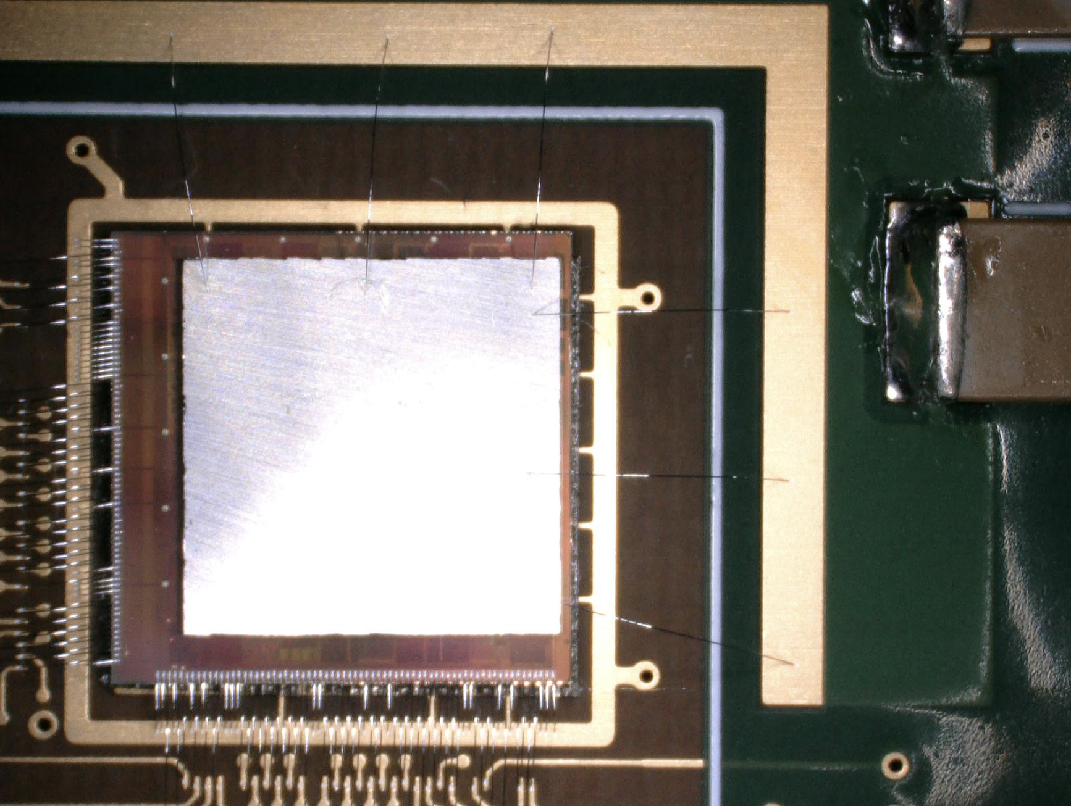
成果6： ATLAS实验高颗粒度高时间分辨探测器
担任该ATLAS实验 HGTD探测器技术设计报告（TDR)的编辑
与西班牙IFAE的Sebastian教授一起负责探测器模块章节
本人带领团队研制出ATLAS实验高时间分辨探测器首批（也是目前唯一）的探测器模块
高能所模块的性能是TDR中的主要结果
高分辨传感器
探测器模块的横截面
超快ASIC芯片
所研制的探测器模块在ATLAS实验束流测试中
采用国产传感器的HGTD模块

Slide 13
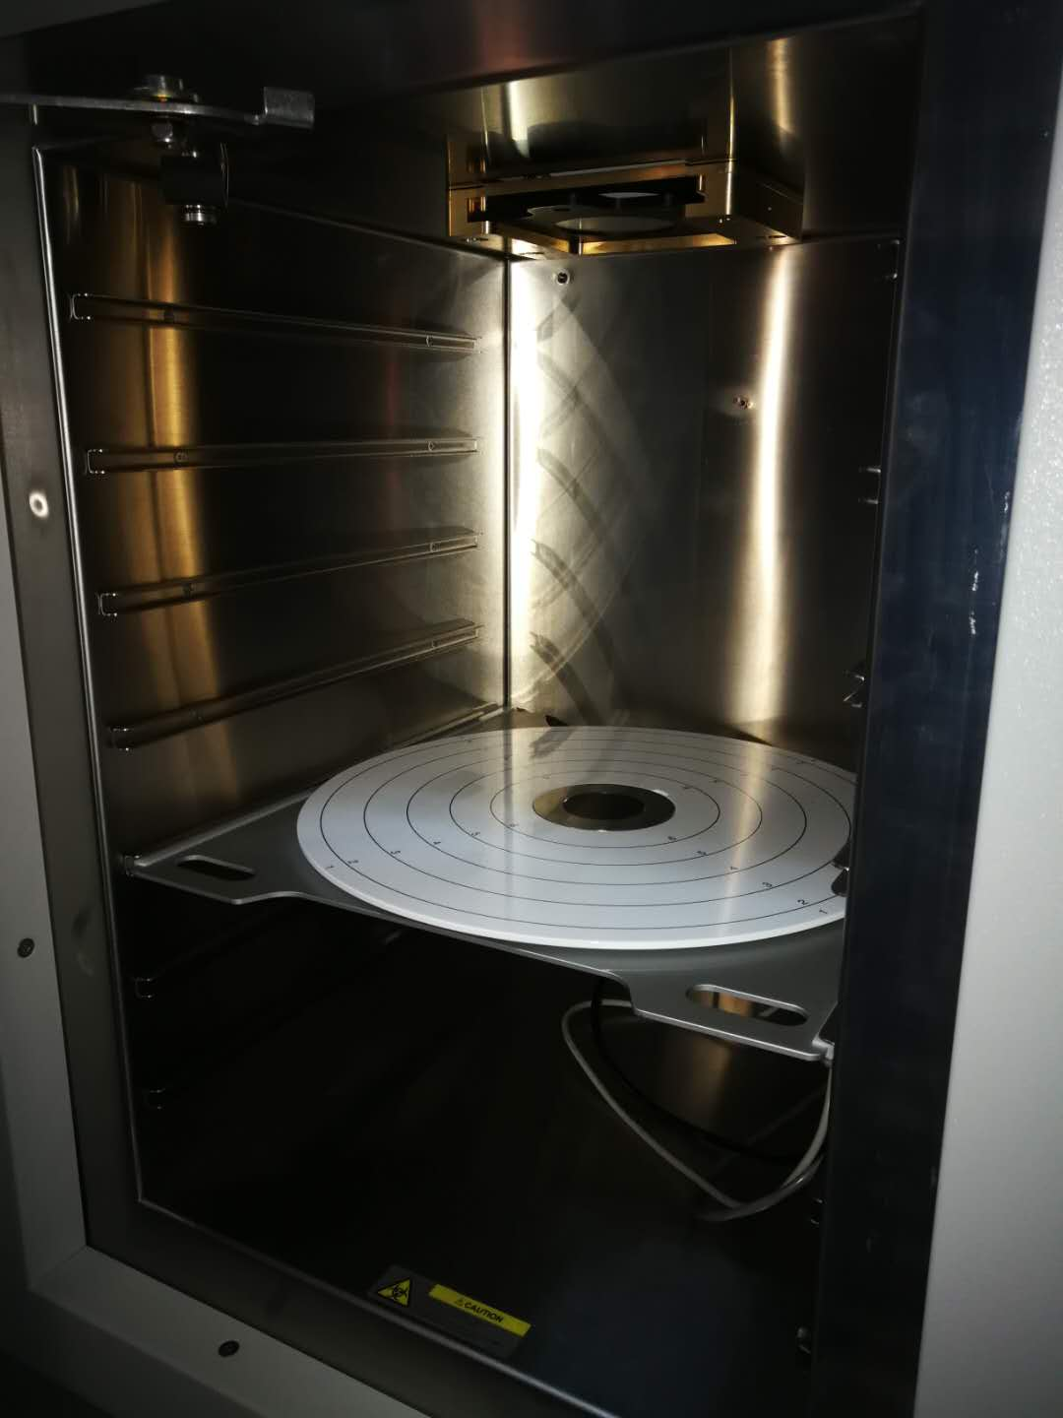
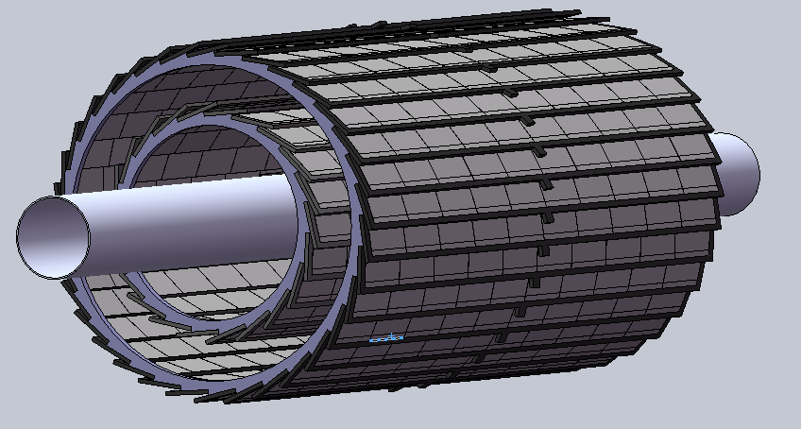
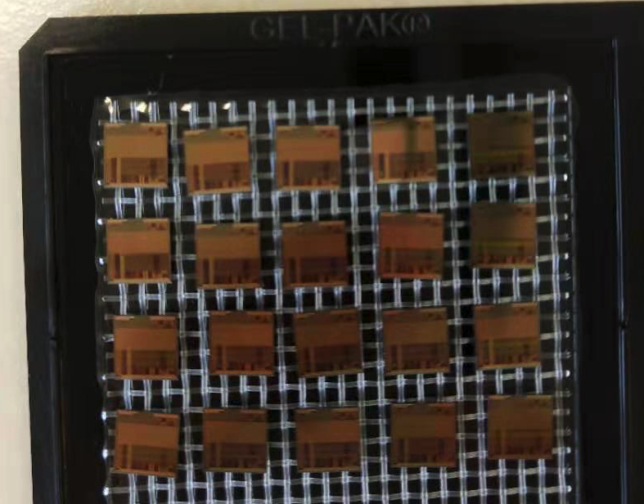
成果7： CEPC硅径迹原型机研发
作为核心骨干，参与CEPC科技部第二期国家重点研发项目
课题2：研制世界领先的硅径迹原型机 （1200万课题经费）
探测器的空间分辨要求为 3-5微米, 研制三层完整的顶点探测器
采用CMOS图像传感器技术，抗辐照的要求为大于1Mrad总电离剂量
本人负责原型机整机设计与芯片辐照测试
本人博后樊云云将利用国重的X光辐照仪搭建辐照测试平台
与付金煜合作设计原型机的机械支撑结构
CMOS顶点探测器机械支撑结构设计
（与付金煜合作）
调试校准X光辐照仪
项目组所研发的
太初CMOS传感器

Slide 14
经费情况（1）
负责（或参与）的科研/工程项目、经费情况
项目名称 | 项目类别 | 项目总经费 | 本人负责的经费 | 项目申请人 | 项目参与成员 | 本人角色 | 起止时间
CEPC的物理与探测器研发 | 中科院百人计划择优支持项目 | 330万 | 330万 | 本人 | 5 | 主持 | 2019-2021
寻找希格斯玻色子的底夸克衰变 | 基金委面上项目 | 66万 | 66万 | 本人 | 5 | 主持 | 2019-2022
抗辐照超快传感器研发 | 核探测与核电子国家重点实验室自主项目 | 20万 | 20万 | 本人 | 6 | 主持 | 2019年
ATLAS实验phase2探测器升级 | 基金委与CERN国际重大项目 | 3350万 （待公示） | 640万 | 刘衍文 | 10 | 参与，ATLAS超快时间探测器高能所负责人 | 2020-2024

Slide 15
经费情况（2）
3.1负责（或参与）的科研/工程项目、经费情况 （续）
项目名称 | 项目类别 | 项目总经费 | 本人负责的经费 | 项目申请人 | 项目参与成员 | 本人角色 | 起止时间
高能环形正负电子对撞机关键技术验证 | 科技部国家重点研发计划 | 3145万 | 300万 | Joao da Costa | 42 | 参与，负责课题2硅径迹探测器整机研发 | 2018-2023
ATLAS 实验run2物理分析 | 科技部国家重点研发计划 | 2000万 | 100万 | 金山 | 20 | 参与，负责课题1中重希格斯粒子的寻找 | 2018-2022
在ATLAS探测器精确测量希格斯玻色字性质与新物理的寻找 | 基金委与CERN国际重大项目 | 800万 | 75万 | 金山 | 10 | 参与，负责希格斯玻色子的底夸克衰变道研究 | 2016-2020

Slide 16
2019年发表文章列表
本人（或本人团队成员）作出主要贡献的文章
序号 | 题目 | 刊物/出版社名称 | 作者
1 | Construction of the new silicon microstrips tracker for the Phase-II ATLAS detector | Nucl.Instrum.Meth. A 924 (2019) 265-269 | ATLAS collaboration
2 | Constraining anomalous Higgs boson coupling in H+γ production | Chinese Physics C Vol. 43, No. 4 (2019) 043001 | 石辽珊，梁志均，刘波 et al
3 | Measurement of ZZ production in the ℓℓνν final state with the ATLAS detector in pp collisions at s√=13 TeV | JHEP 10 (2019) 127 | ATLAS collaboration
4 | Probing the top quark flavor-changing couplings at CEPC | Chin.Phys. C43 (2019) no.11, 113104 | 石辽珊，张岑
5 | Data-taking strategy for the precise measurement of the W boson mass with threshold scan at circular electron positron colliders | 投稿EPJC（待发表） arXiv:1812.09855 | 沈培迅，李刚， 梁志均，刘波，石辽珊et al

Slide 17
学术交流情况
Hiroshima conference on tracking detector ,日本广岛，2019年12月18日
IHEP-NDL LGAD ultra-fast timing sensor R & D
CEPC international workshop 2019： 北京， 2019年11月18-20日
Timing detector R & D for CEPC
国际顶点探测器会议（Vertex2019）：克罗地亚， 2019年10月
ATLAS high granularity timing detector
19th Lomonosov Conference：俄罗斯莫斯科，2019年8月
Higgs Physics at CEPC
欧洲高能物理会议（EPS2019），比利时，2019年7月
Electroweak physics at CEPC
The 27th International Workshop on Weak Interactions and Neutrinos,意大利巴里，2019年6月
Higgs boson couplings to quarks at the ATLAS experiment
CEPC workshop EU Edition 2019， 英国牛津, 2019年4月17日
Z pole physics at CEPC
香港IAS高能物理会议（IAS2019），中国香港， 2019年1月
Electroweak physics at CEPC
8个国际会议报告，内容包括ATLAS与CEPC的物理与探测器研发

Slide 18
奖励与学术任职
获得科技奖励情况
序号 | 获奖时间 | 获奖项目名称
1 | 2016年12月 | 获得中国科学院粒子物理前沿卓越创新中心第三届青年优秀人才奖
2 | 2018年12月 | 获得中国科学院粒子物理前沿卓越创新中心第五届青年优秀人才奖
3 | 2018年 | 获得科学院百人计划的择优支持
学术类任职
序号 | 任职组织名称 | 担任职务 | 起止时间
1 | Elsevier的《Nucl.Instrum.Meth. A》 | 审稿人 | 2017-至今
2 | Elsevier的 《Measurement》 | 审稿人 | 2016-至今

Slide 19
人才培养
培养博士后情况
姓名 | 获得的科研成果（论文、专利、科研奖励等） | 本人起到的作用
刘波 | 2019发表ATLAS实验ZZ双玻色子过程测量文章 2016年卓越中心赵忠尧优秀博士后 | 合作导师
樊云云 | 2019年卓越中心赵忠尧优秀博士后 2019年中国科学院特别研究助理 | 合作导师
石辽珊 | 2019年发表希格斯+光子的新物理寻找的文章 | 合作导师
培养青年人才的情况
培养学生情况
年份 | 培养学生数量 | 学生成果
2019 | 3（在读） | 崔涵在ATLAS像素探测器校准上起主导作用

Slide 20
小结
2019年各项工作总结
成功申请4项新的经费（主持3项）
发表5篇文章（1篇待发表）
8个国际会议报告 （3篇会议论文集）
ATLAS实验上的物理分析
担任重要分析VBF模式H → bb的负责人
在ATLAS发现H → bb的重要成果中起了主要作用
获得2019年基金委面上基金的支持
CEPC物理上负责电弱物理（Z pole， WW runs）
CEPC上W玻色子质量投稿到EPJC
ATLAS高颗粒度高时间分辨探测器
所研发国产传感器在时间分辨率达到世界先进水平
担任HGTD探测器TDR的编辑
CEPC的顶点像素探测器
完成整机结构的初步工程设计

Slide 21
Thanks !

Slide 22
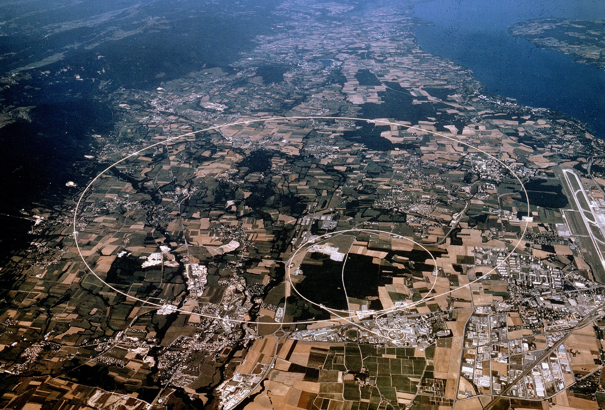
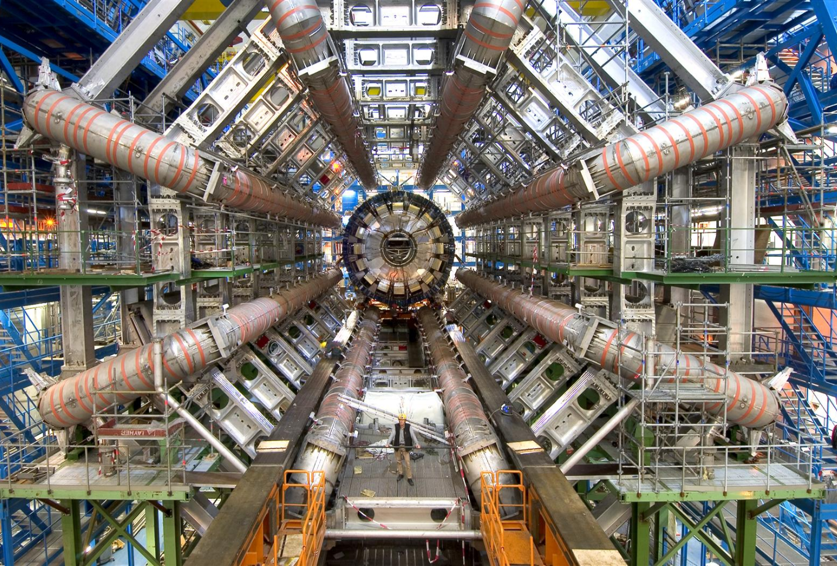
大型强子对撞机与ATLAS实验
日内瓦湖
CMS
LHCb
机场
ALICE
ATLAS
大型强子对撞机
ATLAS探测器
周长27km，总投资40亿美元
世界能量最高的加速器
质心系能14TeV(14x10¹²eV)
位于瑞士与法国边境
大约3000人的一个实验组
6层楼高（25米）的大型探测器
探测对撞产生粒子能量与动量
Notes:
22

Slide 23
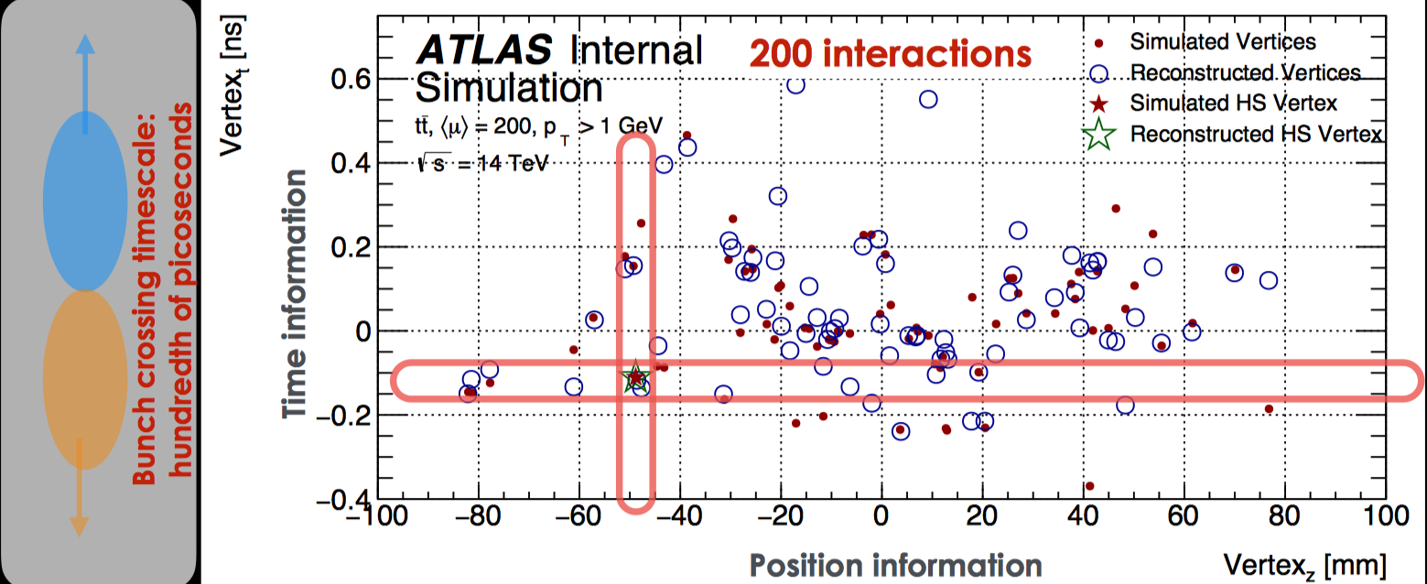
立项依据：高时间分辨硅探测器的研制
HL-LHC下，每次对撞堆积事例数高达200 →堆积背景
顶点探测器提供的位置信息不足以区分堆积事例
科学目标：要精确测量希格斯玻色子
必须同时精确测量时间信息与位置信息
研发高时间分辨硅探测器势在必行
堆积背景
时间信息
信号
位置信息

Slide 24
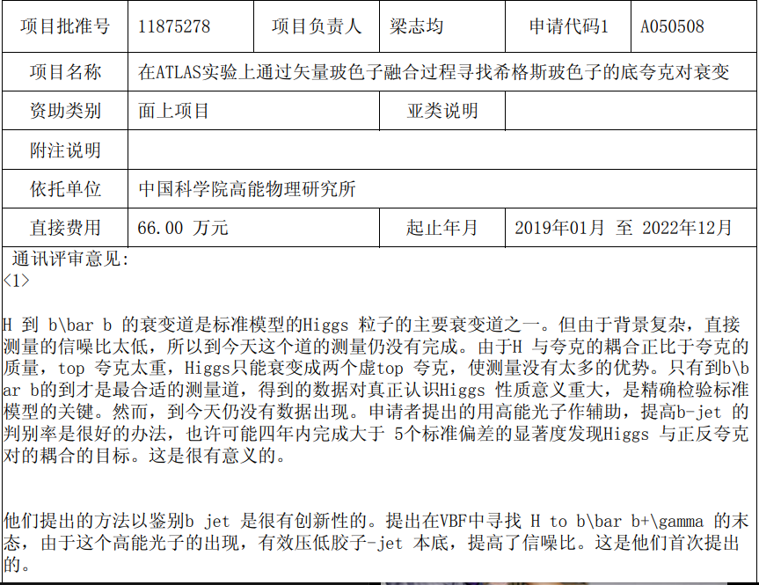
发现希格斯玻色子主要衰变道（H→bb）
基金委评委的评价

Slide 25
奖励与学术任职
获得科技奖励情况
序号 | 获奖时间 | 获奖项目名称
1 | 2016年12月 | 获得中国科学院粒子物理前沿卓越创新中心第三届青年优秀人才奖
2 | 2018年12月 | 获得中国科学院粒子物理前沿卓越创新中心第五届青年优秀人才奖
3 | 2018年 | 获得科学院百人计划的择优支持
学术类任职
序号 | 任职组织名称 | 担任职务 | 起止时间
1 | Elsevier的《Nucl.Instrum.Meth. A》 | 审稿人 | 2017-至今
2 | Elsevier的 《Measurement》 | 审稿人 | 2016-至今

Slide 26
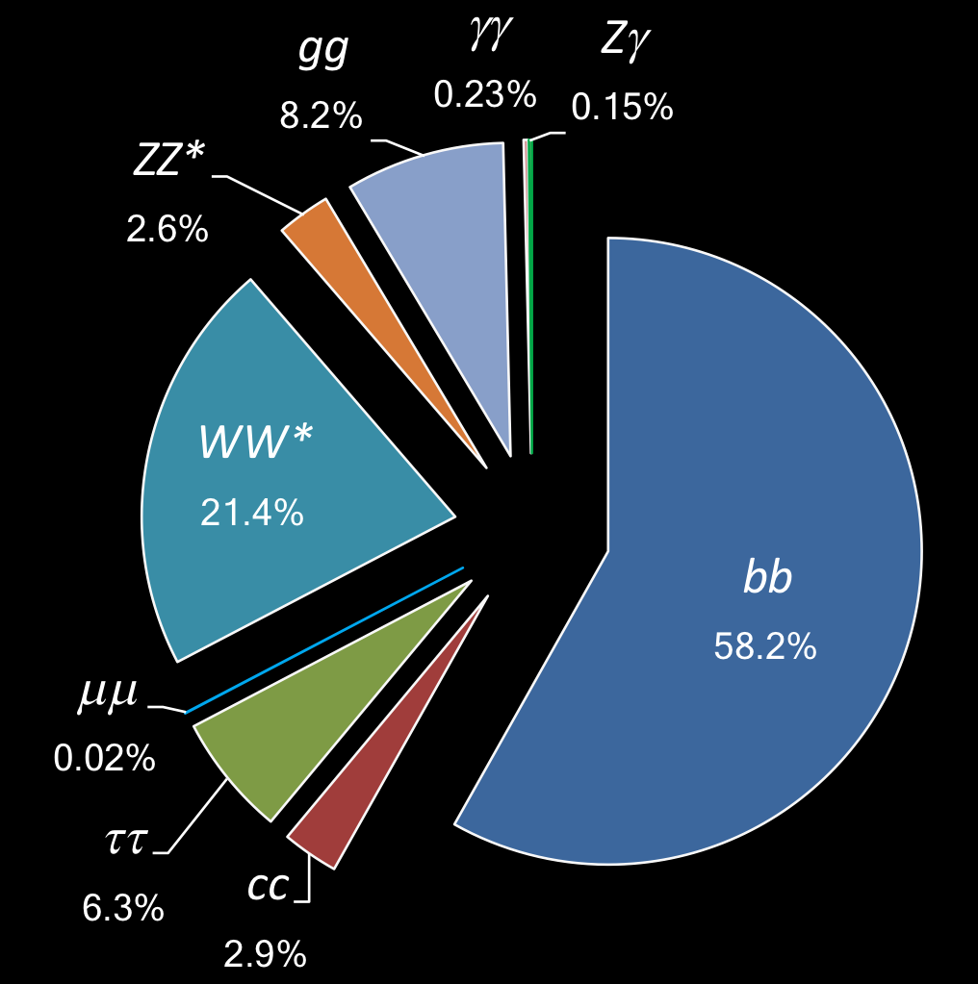
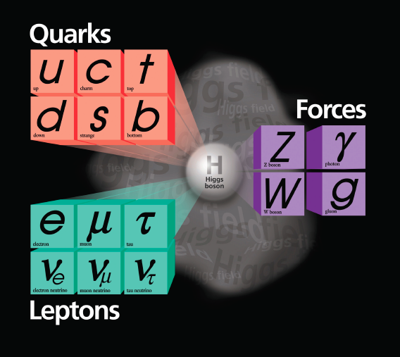
3.任副研究员以来工作完成及成果 成果1：发现希格斯玻色子主要衰变道（H→bb）
意义：底夸克对是希格斯玻色子的最主要衰变
难点：背景多，是信号千万倍以上。

Slide 27
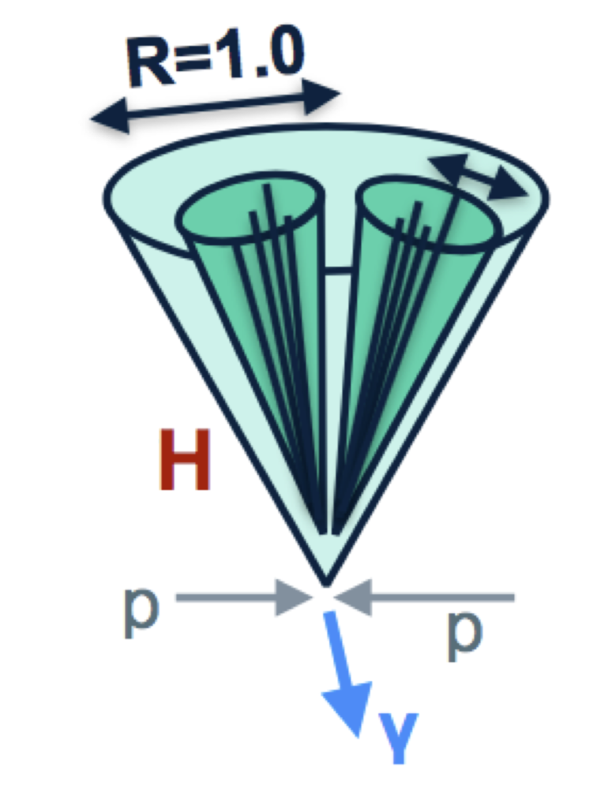
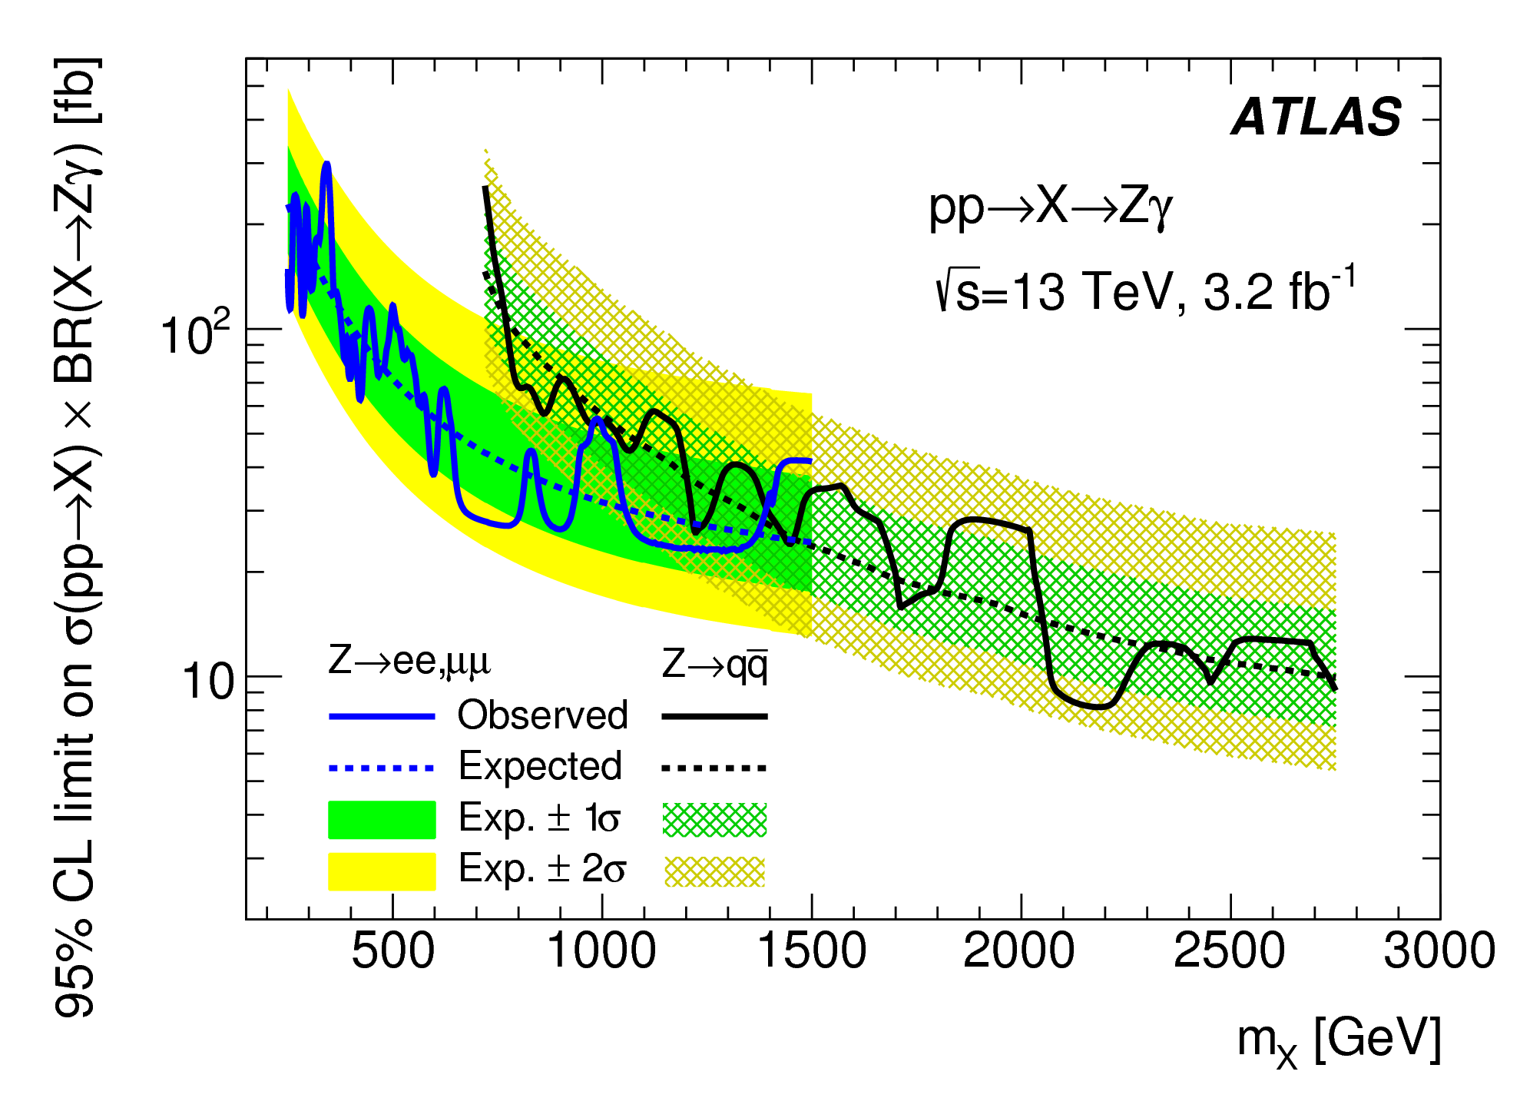
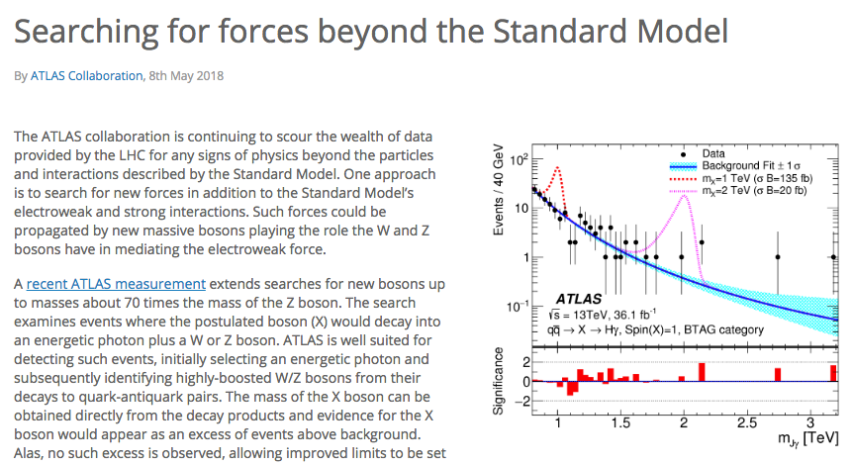
3.任副研究员以来工作完成及成果 成果2：在玻色子+光子末态寻找新物理
意义：探索Higgs内部结构，与寻找其与光子反常的耦合。
瓶颈：高能区，希格斯的衰变产物容易混淆，效率低。
创新点： 用喷注微结构的新方案，提高灵敏度。
成果：2018年，主导实验上首次希格斯+光子末态寻找新物理的研究。
2017年，主导用新方案在Z玻色子+光子末态寻找新物理的成果。
ATLAS实验组主页对首次希格斯+光子
新物理寻找的专题报道
新方案大大提高高能区信号灵敏度
Phys. Lett. B 764 (2017) 11
Phys.Rev. D98 (2018) , 032015

